Slide 1
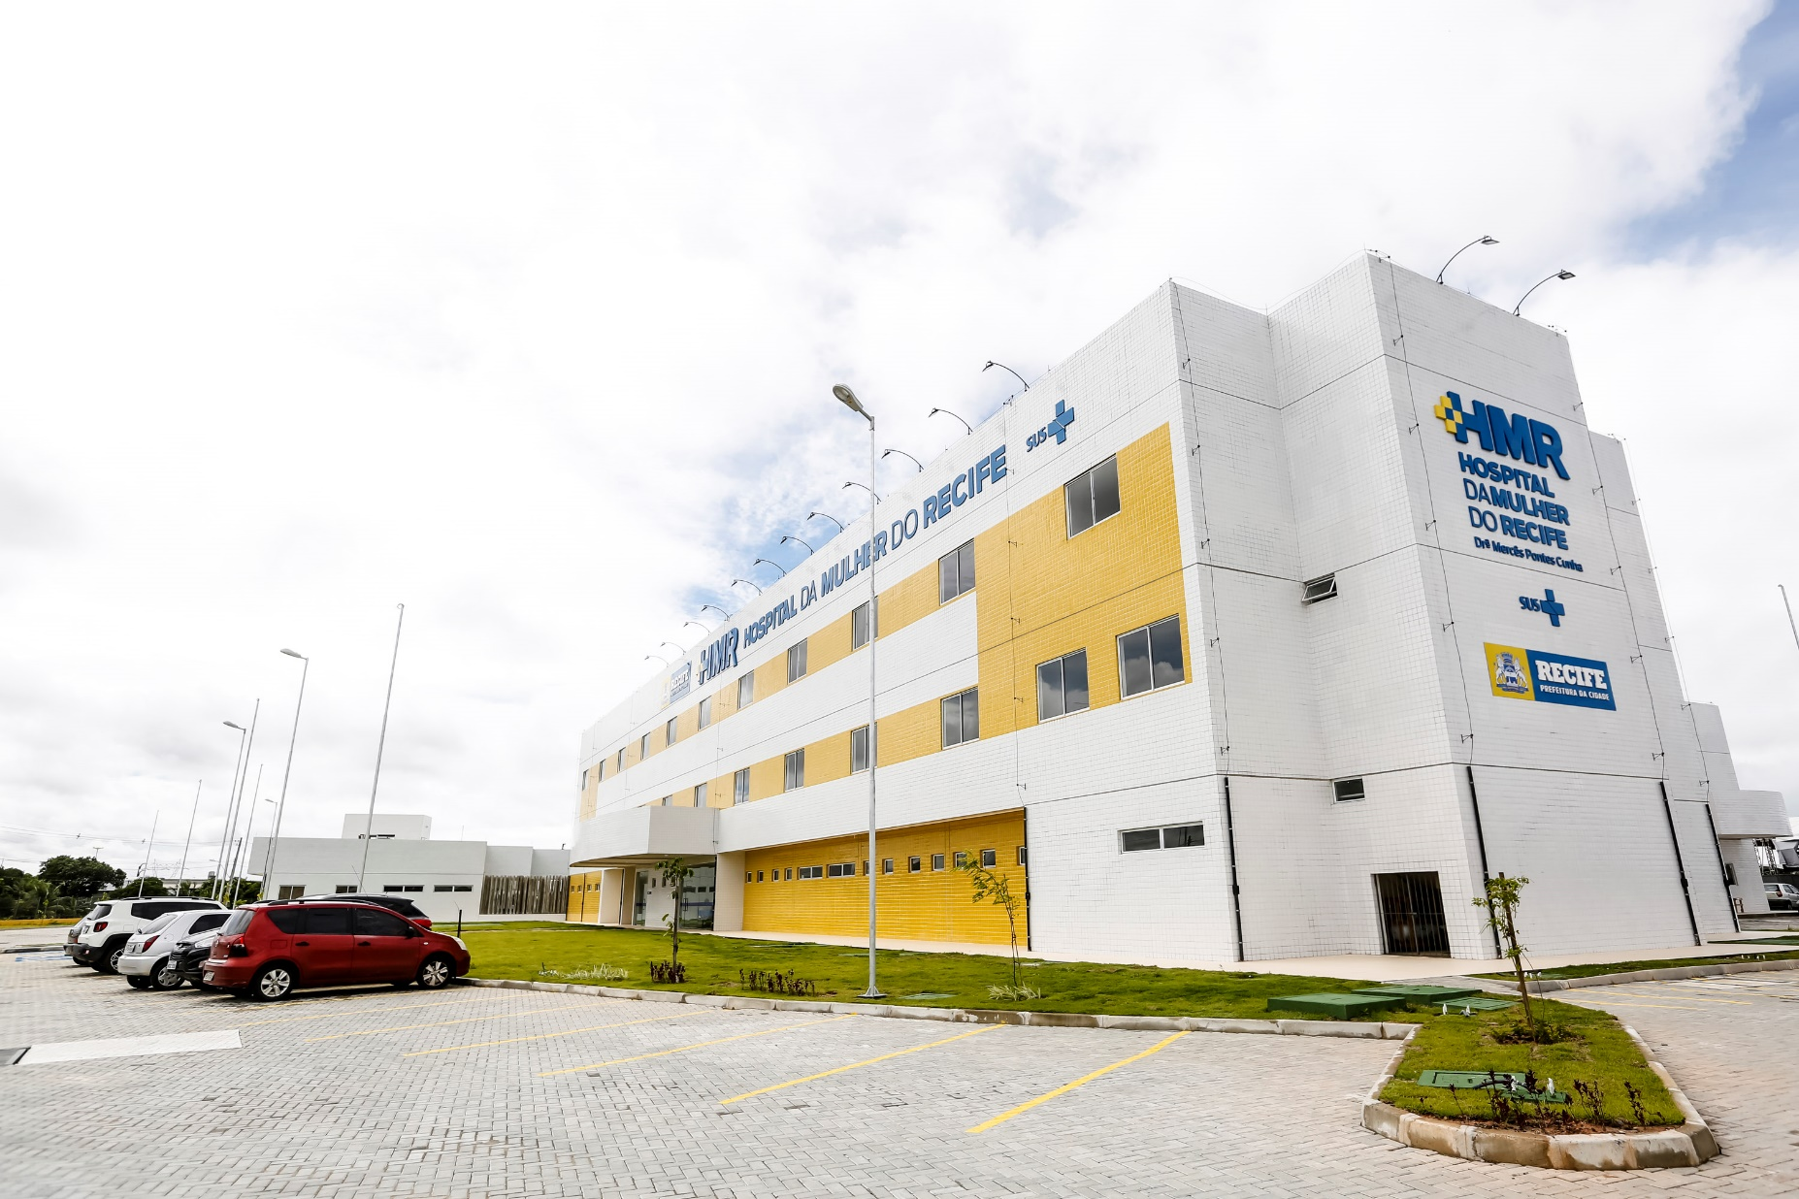


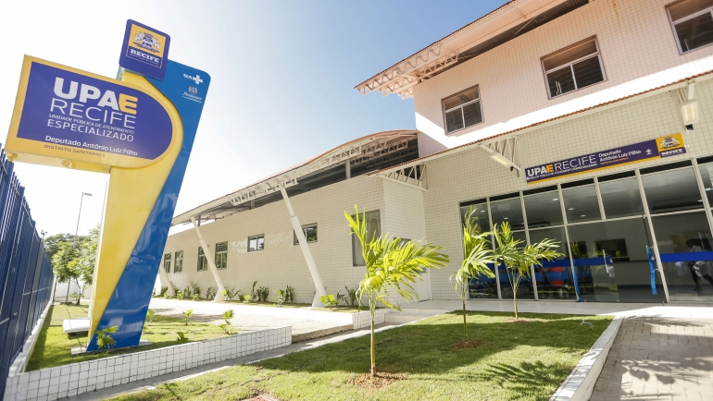

Indicadores DH - 2018

Slide 2






Indicadores - HMR

Slide 3
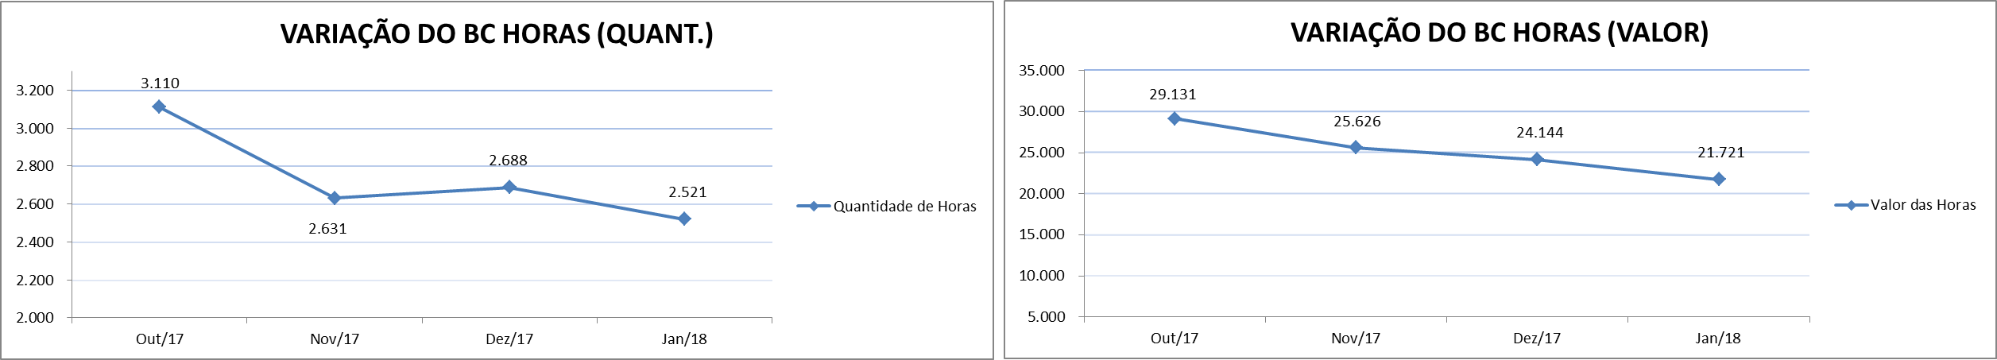
Segurança Patrimonial (164h)
Bloco Cirúrgico (160h)
Status Banco de Horas
Comentários:
Os 5 setores mais críticos são:
Farmácia (348h)
CPN/CPP (213h)
Alojamento Conjunto (166h)
Segurança Patrimonial (164h)
Bloco Cirúrgico (160h)

Slide 4
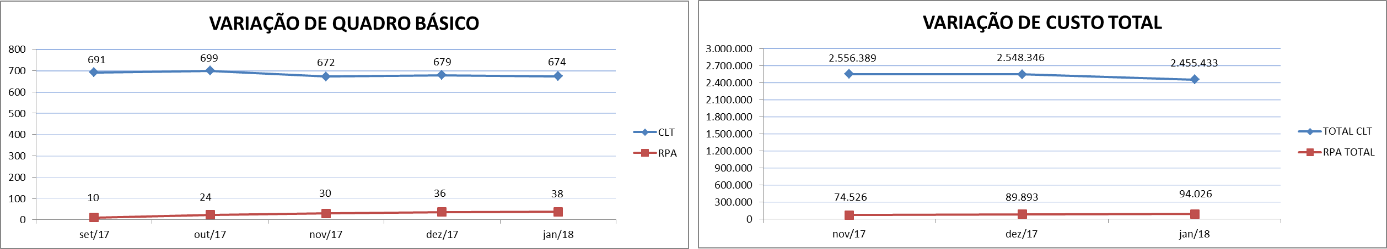


Variação do Quadro de Pessoal
Comentários sobre diferenças do Custo Total entre as folhas de Jan/18 x Dez/17:
CLT: Redução por diferença de férias
RPAs: Acréscimo de 5% no custo total, devido à contratações para substituição dos que pediram demissão, licenças médicas e férias.

Slide 5
% Movimentações Mensais

Slide 6
Indicadores – UPAE Arcoverde

Slide 7
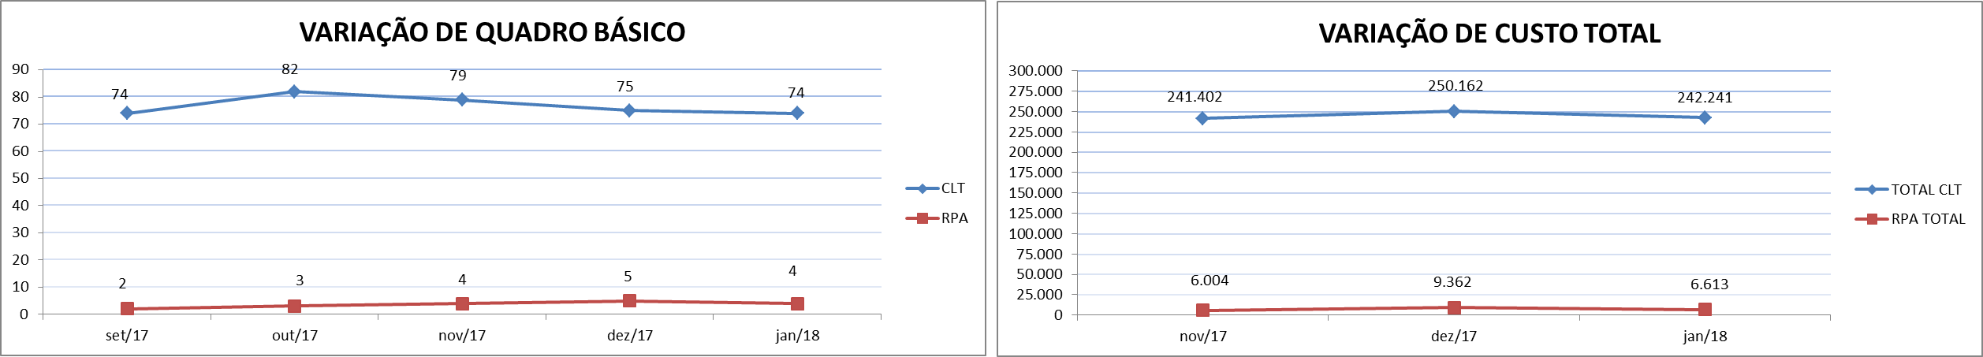
Variação do Quadro de Pessoal

Slide 8
% Permanência Período de Experiência

Slide 9
Indicadores – UPAE Arruda

Slide 10
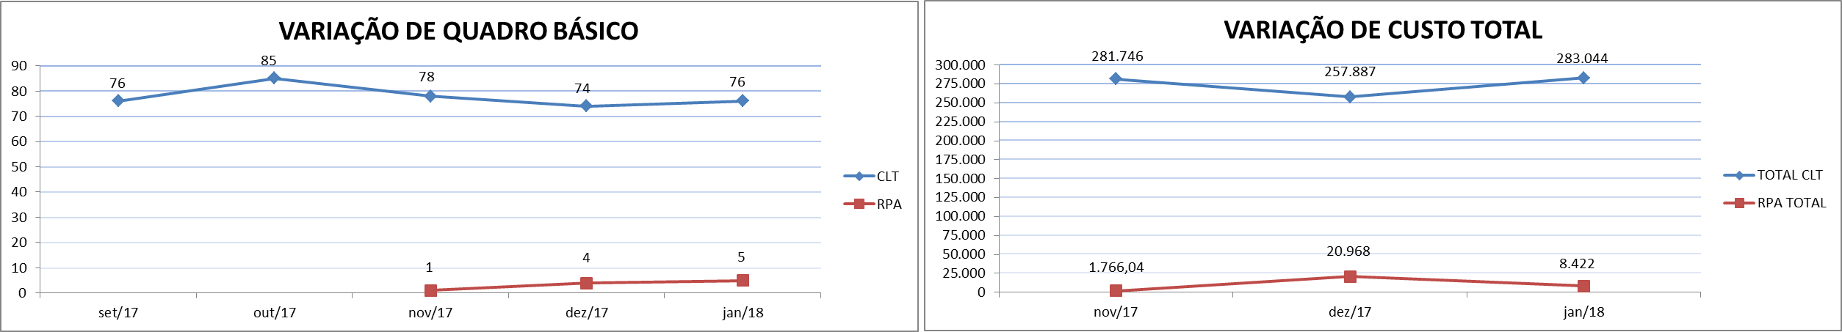
Variação do Quadro de Pessoal
Comentários sobre diferenças do Custo Total entre as folhas de Jan/18 x Dez/17:
CLT: Acréscimo de 12 colaboradores de férias (21 mil) em Janeiro/18.
RPAs: Redução em janeiro devido à contratação de Endocrinologista em Dez/17.

Slide 11
% Permanência Período de Experiência

Slide 12
Indicadores – UPAE Belo Jardim

Slide 13
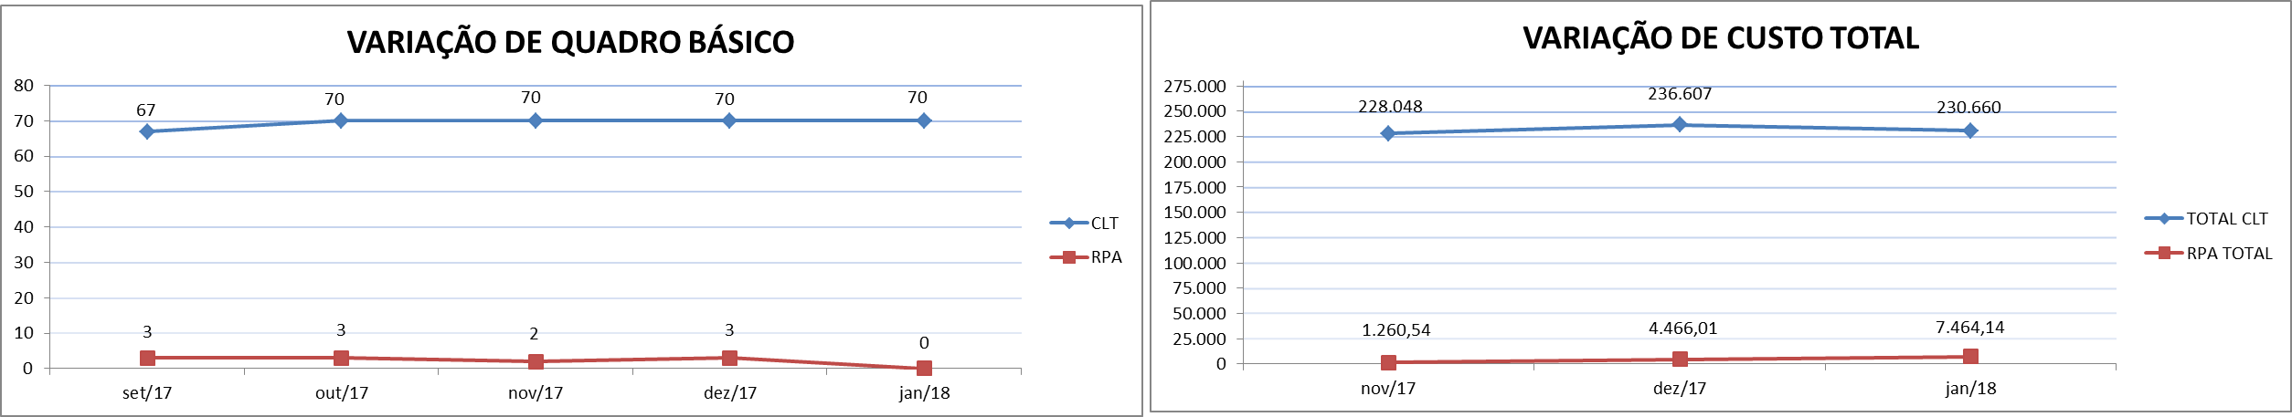
Variação do Quadro de Pessoal

Slide 14
% Permanência Período de Experiência

Slide 15
Em ajustes
UPAEs: Acumulado – Banco de Horas
Unidades: Absenteísmo (doença/acidente)

Slide 16


Obrigada!

